Slide 1
태양광 예측모델
AI 18기 박윤수

Slide 2
01
문제정의
목 차
02
EDA 및 가설
03
머신러닝 학습
04
모델 해석
05
결론 및 한계점

Slide 3
프로젝트 목적
데이터 확인
가설
01
문제정의

Slide 4
프로젝트 목적
DATA
M.L
NEW
DATA
M.L
태양광 발전량 데이터
머신러닝 회귀 모델학습
태양광
발전량 예측
M.L
M.L

Slide 5
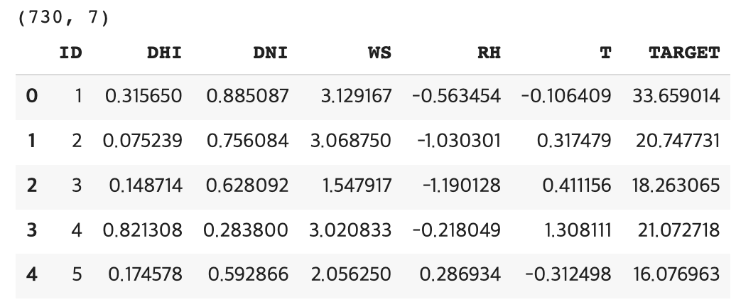
데이터 확인
ID - 각 행의 고유한 번호 (index)
DHI - 수평면 산란 일사량 (Diffuse Horizontal Irradiance)
DNI - 법선면 직달 일사량 (Direct Normal Irradiance)
WS - 풍속
RH - 상대습도 (Relative Humidity)
T - 기온(Temperature)
Target - 태양광 발전량(kW)
[데이터 확인]
Train Data

Slide 6
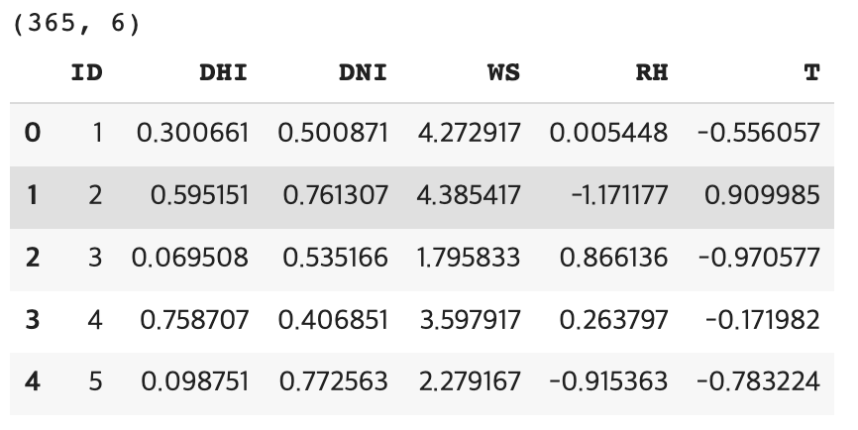
문제정의
ID - 각 행의 고유한 번호 (index)
DHI - 수평면 산란 일사량 (Diffuse Horizontal Irradiance)
DNI - 법선면 직달 일사량 (Direct Normal Irradiance)
WS - 풍속
RH - 상대습도 (Relative Humidity)
T - 기온(Temperature)
Target - 태양광 발전량(kW)
[데이터 확인]
Test Data

Slide 7
가설 확인
EDA
특성공학
02
EDA 및 가설

Slide 8
가설확인
[가 설]
발전량 기준
High=30
Low=10
일사량 (수평면 산란 일사량, 법선면 직달 일사량)은 태양광 발전량에 ( + ) 영향을 미칠 것입니다.
2. 상대습도가 높으면 태양광 발전량에 ( - ) 영향을 미칠 것입니다.
3. 기온이 높으면 태양광 발전량에 ( + ) 영향을 미칠 것입니다.
4. 풍속은 태양광 발전량보다, 상대습도에 더 많은 영향을 미칠 것입니다.

Slide 9
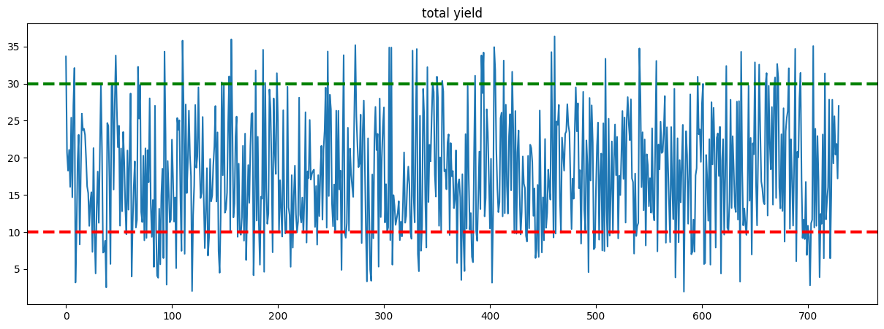
EDA 및 가설
[가 설]
발전량 기준
High=30
Low=10

Slide 10
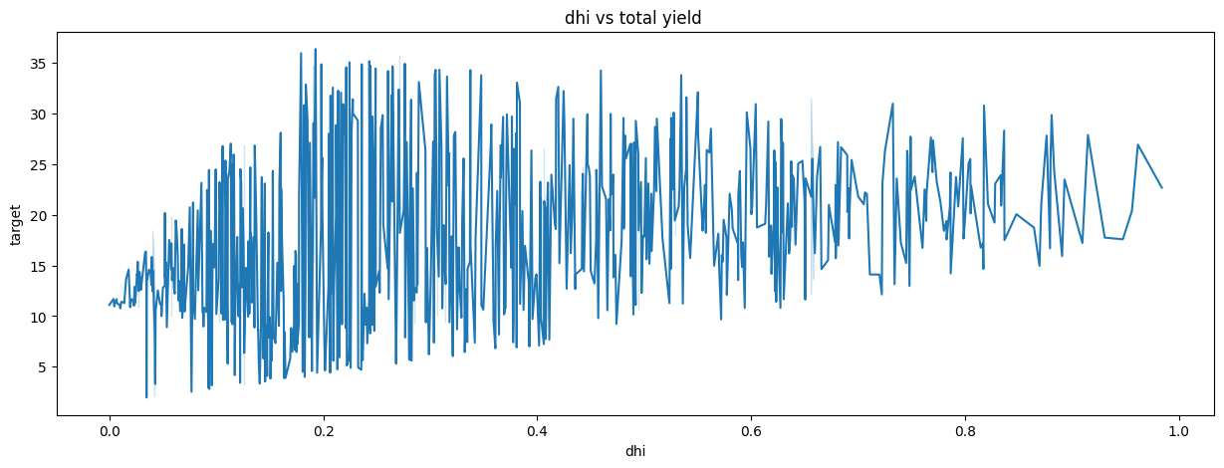
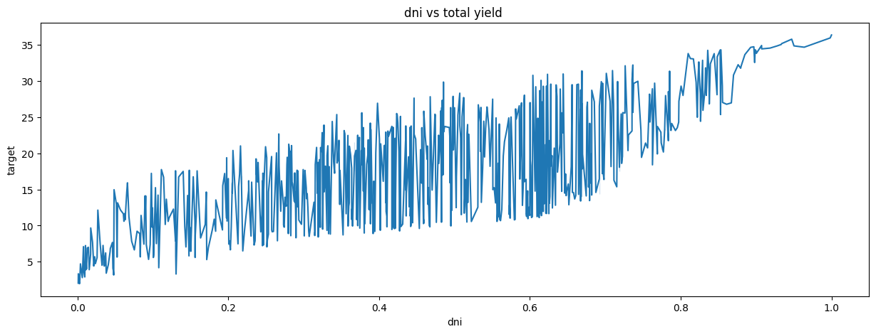
EDA 및 가설
일사량 (수평면 산란 일사량, 법선면 직달 일사량)은 태양광 발전량에 ( + ) 영향을 미칠 것입니다.
수평면 일사량 그래프
수평면 일사량 그래프
수평면 일사량 그래프
발전량 (kW)
수평면 일사량
수평면 일사량 그래프
수직면 일사량 그래프
발전량 (kW)
수직면 일사량

Slide 11
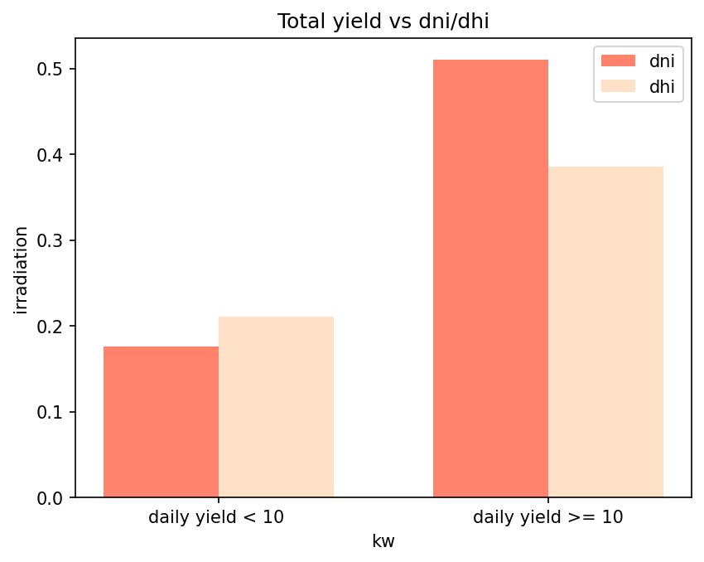
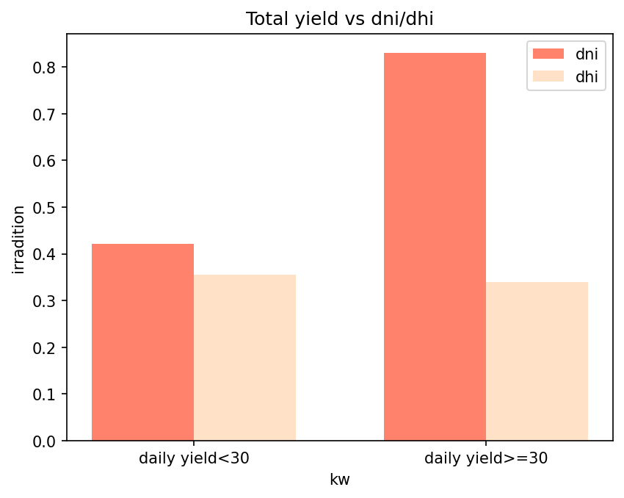
EDA 및 가설
일사량 (수평면 산란 일사량, 법선면 직달 일사량)은 태양광 발전량에 ( + ) 영향을 미칠 것입니다.
발전량 (10기준) 일사량 비교
발전량 (30기준) 일사량 비교
일사량 (W/m^2)
일사량 (W/m^2)
발전량 < 10
발전량 >= 10
발전량 < 30
발전량 >= 30
발전량 (kW)
발전량 (kW)

Slide 12
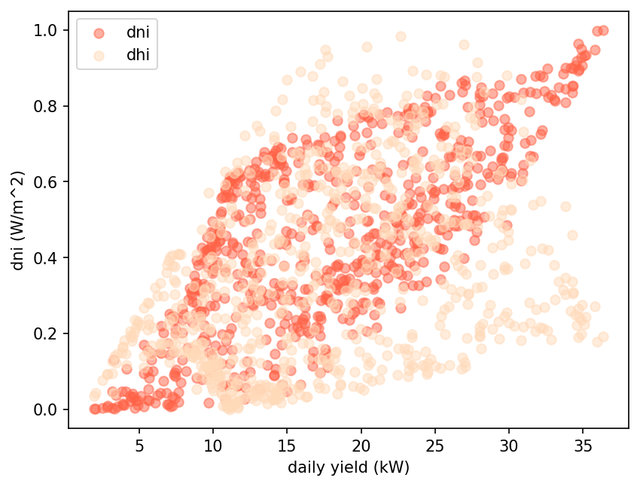
EDA 및 가설
일사량 (수평면 산란 일사량, 법선면 직달 일사량)은 태양광 발전량에 ( + ) 영향을 미칠 것입니다.
일사량 VS 발전량 그래프
일사량 (W/m^2)
발전량 (kW)

Slide 13
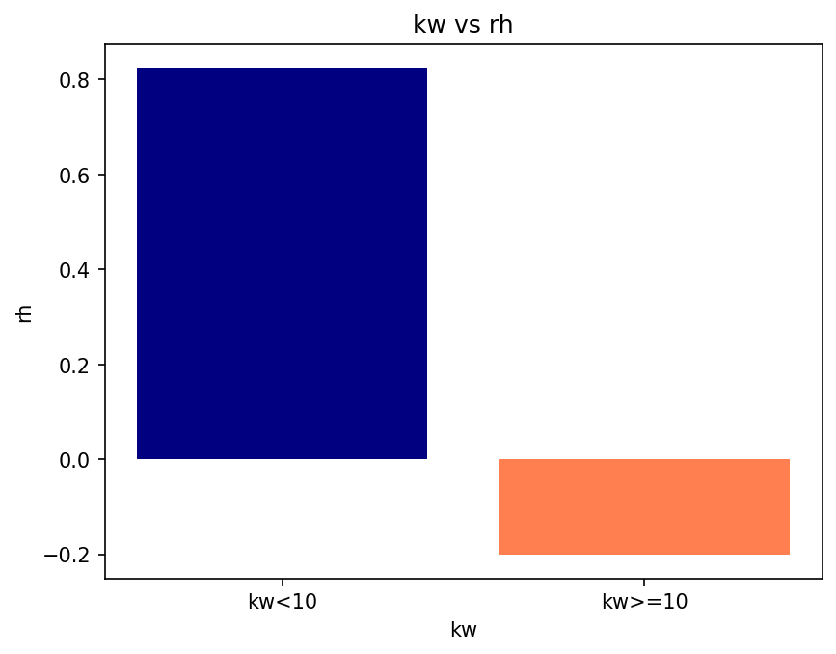
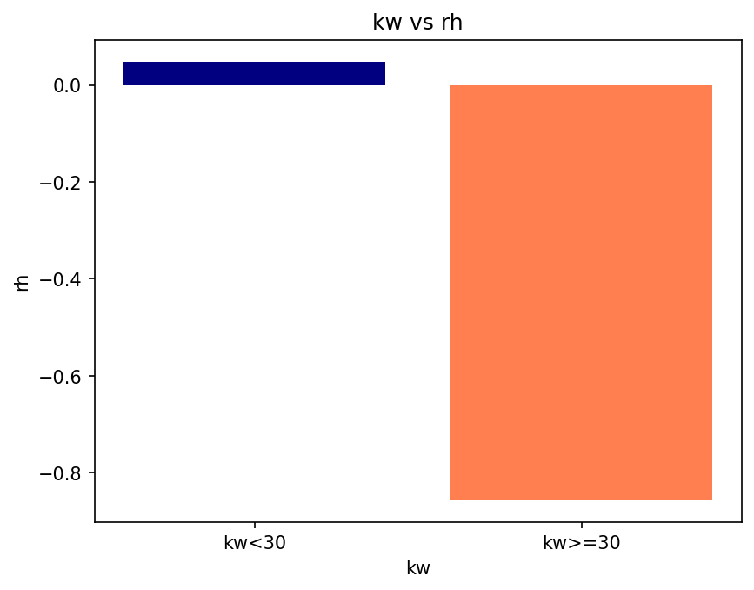
EDA 및 가설
상대습도가 높으면 태양광 발전량에 ( - ) 영향을 미칠 것입니다.
발전량 (10기준) 상대습도 평균 비교
발전량 (30기준) 상대습도 평균 비교
상대습도
상대습도
발전량 < 10
발전량 >= 10
발전량 < 30
발전량 >= 30
발전량 (kW)
발전량 (kW)

Slide 14
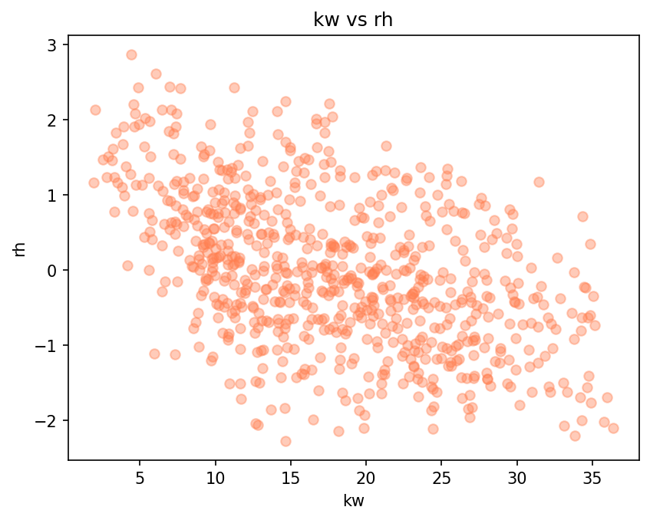
EDA 및 가설
상대습도가 높으면 태양광 발전량에 ( - ) 영향을 미칠 것입니다.
상대습도 VS 발전량 그래프
상대습도
발전량 (kW)

Slide 15
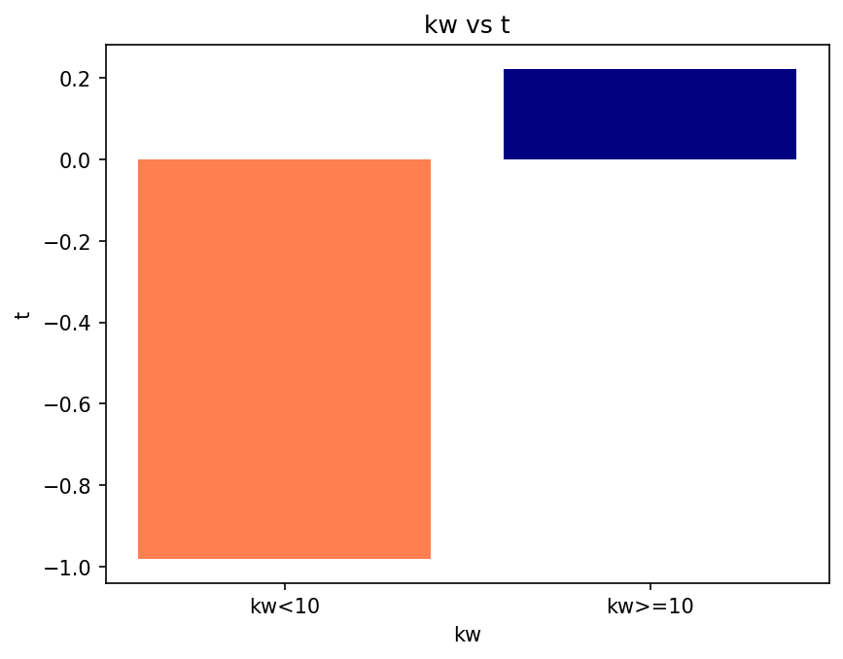
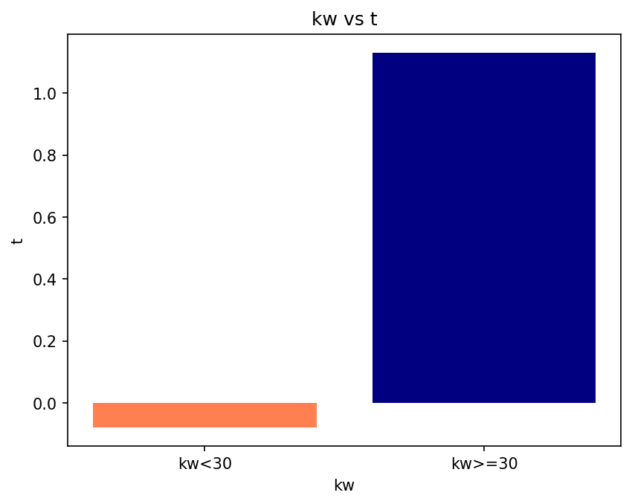
EDA 및 가설
기온이 높으면 태양광 발전량에 ( + ) 영향을 미칠 것입니다.
발전량 (10기준) 온도 평균 비교
발전량 (30기준) 온도 평균 비교
온도
온도
발전량 < 10
발전량 >= 10
발전량 < 30
발전량 >= 30
발전량 (kW)
발전량 (kW)

Slide 16
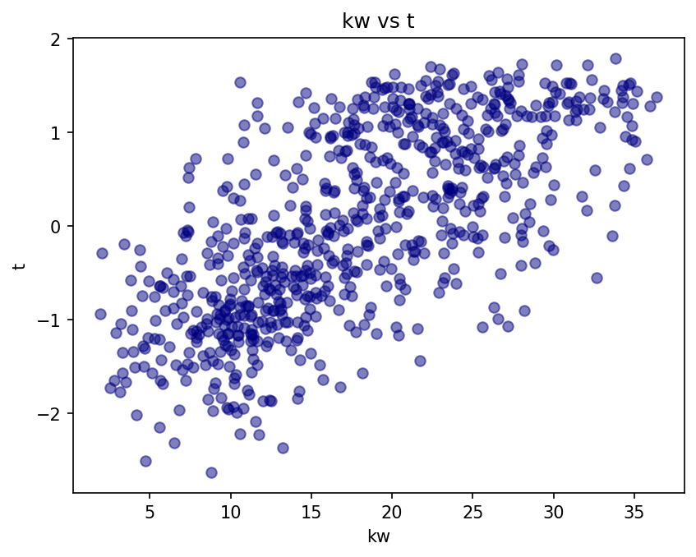
EDA 및 가설
기온이 높으면 태양광 발전량에 ( + ) 영향을 미칠 것입니다.
온도 VS 발전량 그래프
온도
발전량 (kW)

Slide 17
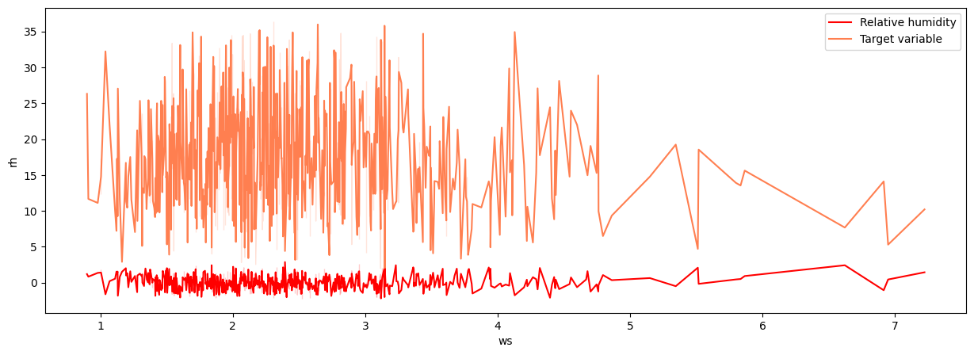
EDA 및 가설
풍속은 태양광 발전량보다, 상대습도에 더 많은 영향을 미칠 것입니다.
상대습도 풍속 그래프
상대습도
풍 속

Slide 18
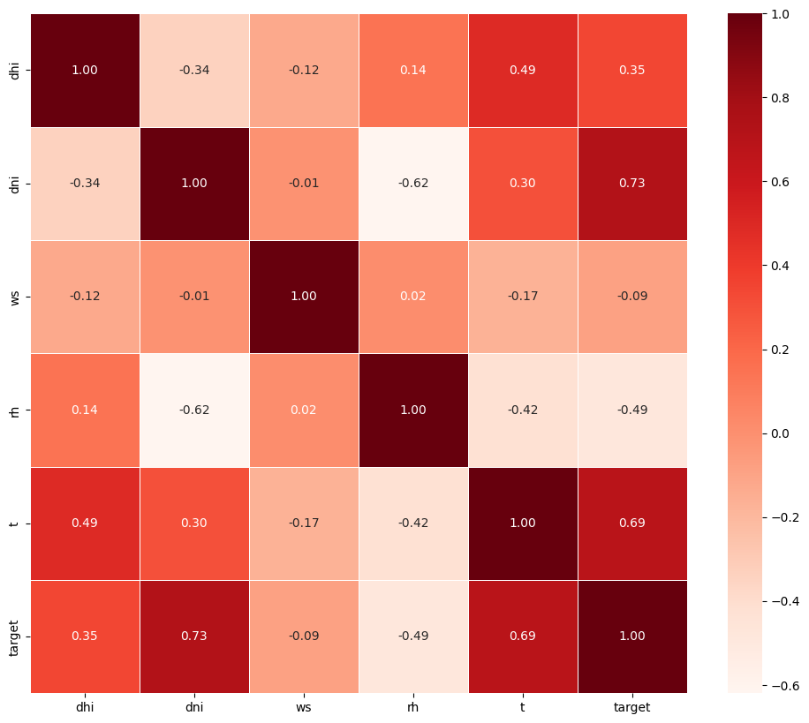
EDA
ID - 각 행의 고유한 번호
DHI - 수평면 산란 일사량
DNI - 법선면 직달 일사량
WS - 풍속
RH - 상대습도
T – 기온
Target - 태양광 발전량(kW)

Slide 19
EDA
ID - 각 행의 고유한 번호
DHI - 수평면 산란 일사량
DNI - 법선면 직달 일사량
WS - 풍속
RH - 상대습도
T – 기온
Target - 태양광 발전량(kW)

Slide 20
EDA
ID - 각 행의 고유한 번호
DHI - 수평면 산란 일사량
DNI - 법선면 직달 일사량
WS - 풍속
RH - 상대습도
T – 기온
Target - 태양광 발전량(kW)

Slide 21
EDA
ID - 각 행의 고유한 번호
DHI - 수평면 산란 일사량
DNI - 법선면 직달 일사량
WS - 풍속
RH - 상대습도
T – 기온
Target - 태양광 발전량(kW)

Slide 22
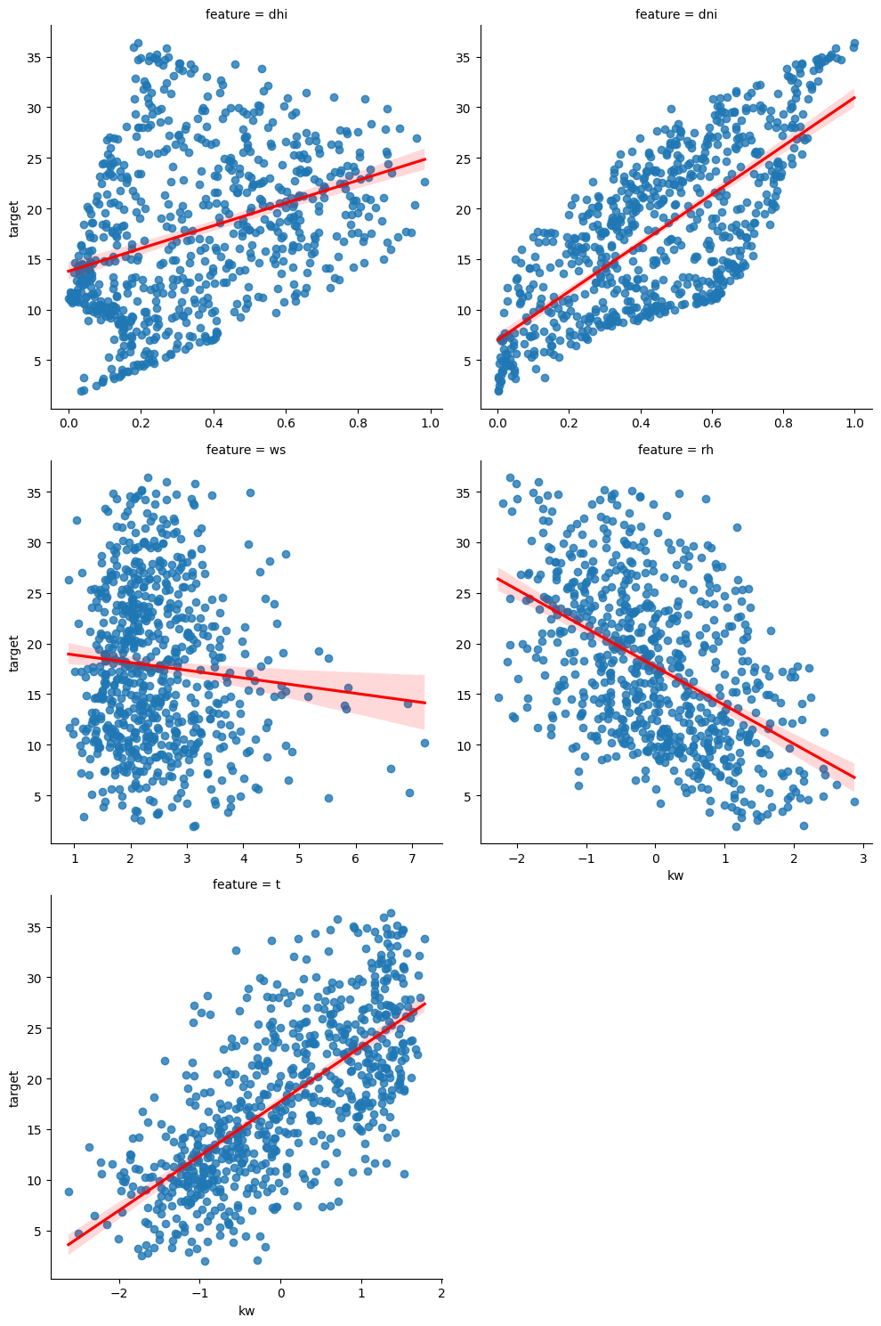
특성공학
수평 일사량
수직 일사량
온도
발전량 (kW)
풍속
상대습도
발전량 (kW)

Slide 23
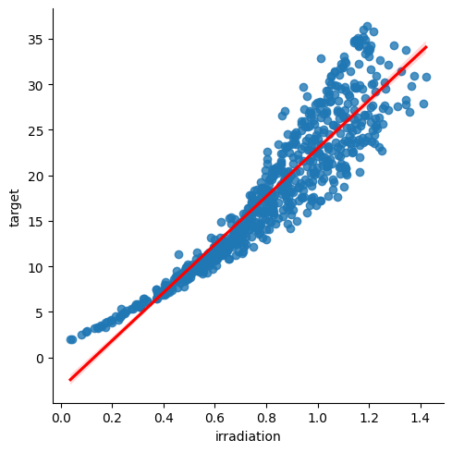
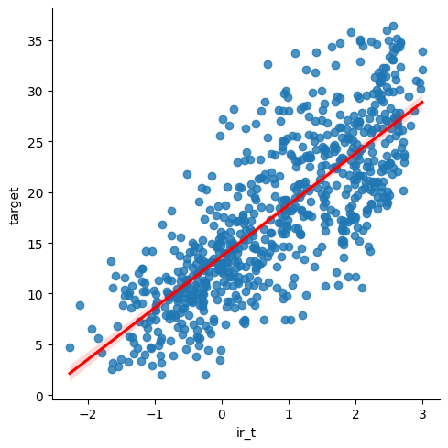
특성공학
총 일사량 발전량 그래프
일사량+온도 그래프
발전량 (kW)
발전량 (kW)
일사량

Slide 24
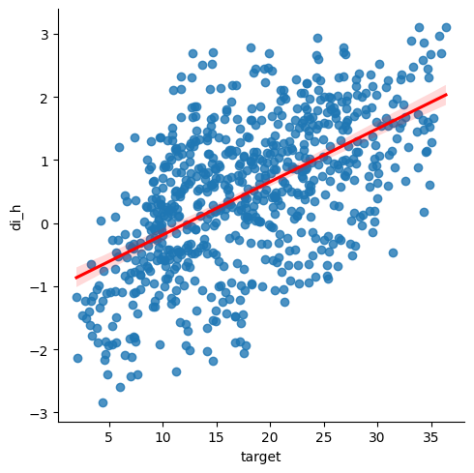
특성공학
법선 일사량 + 습도 발전량 그래프
발전량 (kW)
법선 일사량 + 습도

Slide 25
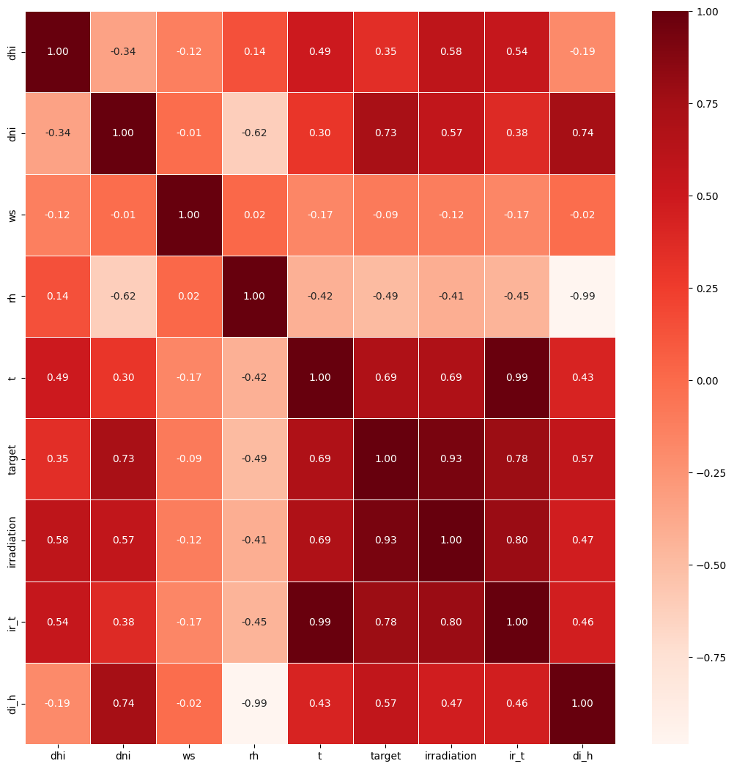
특성공학
ID - 각 행의 고유한 번호
DHI - 수평면 산란 일사량
DNI - 법선면 직달 일사량
WS - 풍속
RH - 상대습도
T – 기온
Target - 태양광 발전량(kW)
Irradiation – 총 일사량
Ir_t – 일사량 + 온도
di_h – 법선일사량 +상대습도

Slide 26
특성공학
ID - 각 행의 고유한 번호
DHI - 수평면 산란 일사량
DNI - 법선면 직달 일사량
WS - 풍속
RH - 상대습도
T – 기온
Target - 태양광 발전량(kW)
Irradiation – 총 일사량
Ir_t – 일사량 + 온도
di_h – 법선일사량 +상대습도

Slide 27
특성공학
ID - 각 행의 고유한 번호
DHI - 수평면 산란 일사량
DNI - 법선면 직달 일사량
WS - 풍속
RH - 상대습도
T – 기온
Target - 태양광 발전량(kW)
Irradiation – 총 일사량
Ir_t – 일사량 + 온도
di_h – 법선 일사량 +상대습도

Slide 28
특성공학
ID - 각 행의 고유한 번호
DHI - 수평면 산란 일사량
DNI - 법선면 직달 일사량
WS - 풍속
RH - 상대습도
T – 기온
Target - 태양광 발전량(kW)
Irradiation – 총 일사량
Ir_t – 일사량 + 온도
di_h – 법선 일사량 +상대습도

Slide 29
회귀 모델
하이퍼파라미터 조정
03
머신러닝 학습

Slide 30
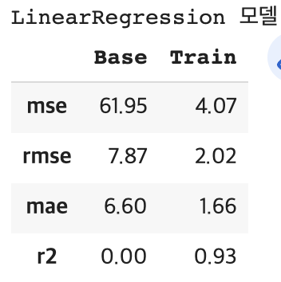
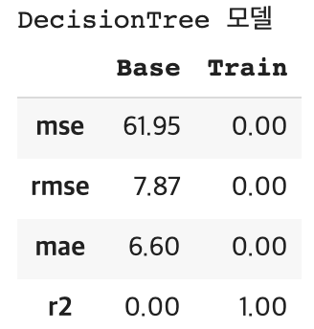
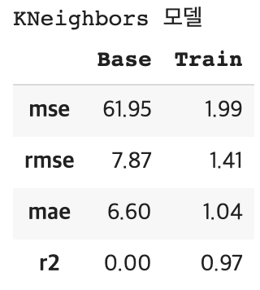
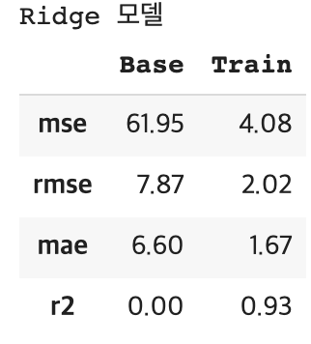
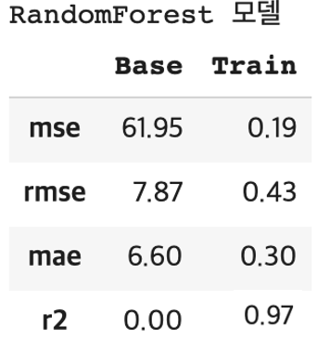
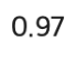
회귀모델

Slide 31
회귀모델

Slide 32
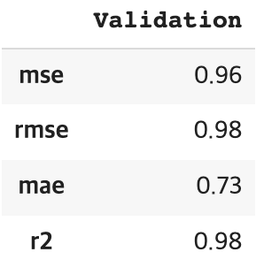
하이퍼파라미터 조절
하이퍼파라미터를 조정하여
최적의 파라미터로 max depth = 13
max feature =0.9
max samples =0.6

Slide 33
특성중요도
PDP
예측
04
모델해석

Slide 34
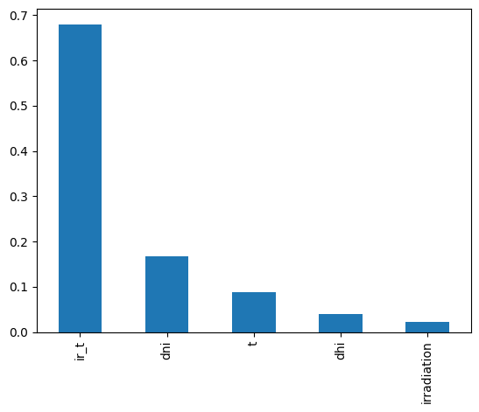
특성 중요도
하이퍼파라미터를 조정하여
최적의 파라미터로
ID - 각 행의 고유한 번호
DHI - 수평면 산란 일사량
DNI - 법선면 직달 일사량
WS - 풍속
RH - 상대습도
T – 기온
Target - 태양광 발전량(kW)
Irradiation – 총 일사량
Ir_t – 일사량 + 온도
di_h – 법선 일사량 +상대습도

Slide 35
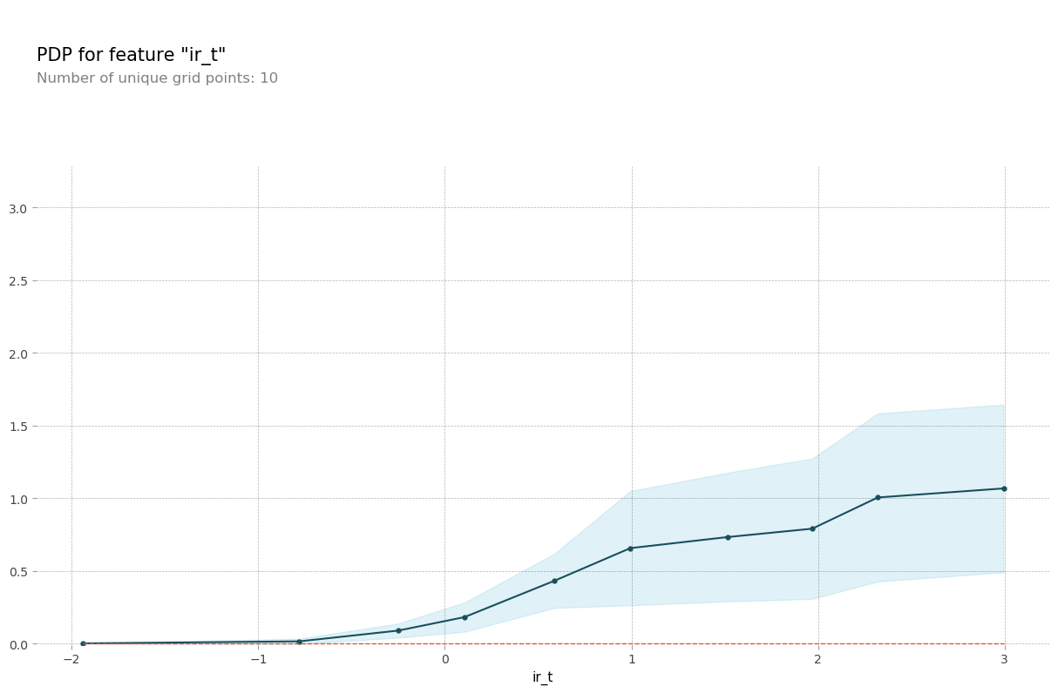
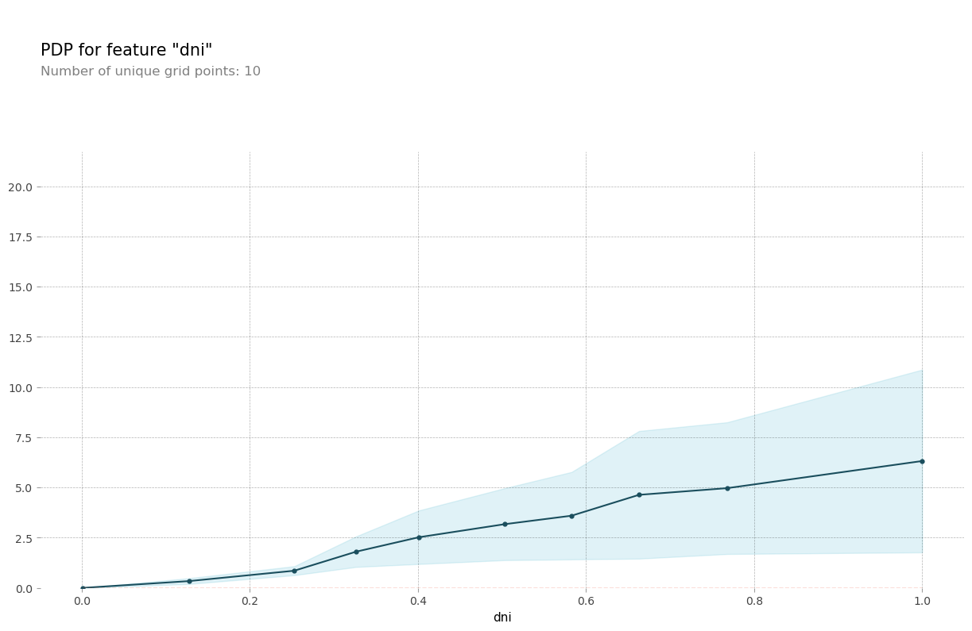
PDP
ID - 각 행의 고유한 번호
DHI - 수평면 산란 일사량
DNI - 법선면 직달 일사량
WS - 풍속
RH - 상대습도
T – 기온
Target - 태양광 발전량(kW)
Irradiation – 총 일사량
Ir_t – 일사량 + 온도
di_h – 법선 일사량 +상대습도

Slide 36
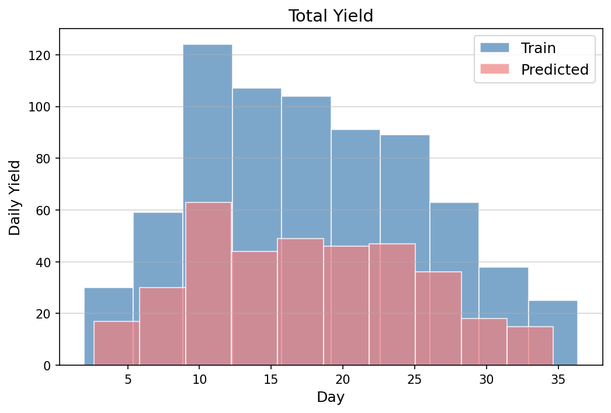
예측
발전량 예측 그래프
발전량 (kW)
날짜

Slide 37
05
결론 및 한계점

Slide 38
결론 및 한계점
새로운 데이터인 테스트 데이터를 기존 훈련 데이터의 발전량 만큼 예측
2. 지역에 대한 불분명, 지역 확인으로 근처의 태양광 예측으로 데이터에 쓸 수 있다 생각.
3. 98%로 높은 예측을 했지만, 추가적인 태양광 발전의 기계적인 데이터를 추가하면 더 좋은 모델.

Slide 39
THANK YOU

